Slide 1
标准模板库

Slide 2
标准模板库（STL）
标准模板库概述
序列式容器
关联式容器
无序关联式容器
迭代器
算法
适配器
空间配置器

Slide 3
标准模板库（STL）
STL，即Standard Template Library，不是面向对象的编程，而是一种新的编程模式：泛型编程（Generic Programming）。STL是C++标准库的组成部分，STL是很庞大复杂的系统，单单就STL就可写出厚达千页的技术书籍，所以，本章不可能做到面面俱到，重点在于介绍泛型编程的思想和本质，介绍一些常用的方法，为初学者学习STL提供一些感性认识，起到抛砖引玉的作用。
STL是一项比较新的技术，VC6是微软公司比较老的一款编译器，其对STL的支持并不是太好，因此，在本章学习时，推荐采用较新的VS2012以后的编译器。

Slide 4
理解STL
STL库是用模板（template）写出来的，模板是STL库的基础。STL大致由以下几部分组成：
  容器（container）
  迭代器（iterator） ---> 指针
  适配器（Adapter）
  算法（algorithm） ==> 函数模板
  函数对象（functor）==> 定制化操作
  配置器（allocator） --- 透明的
容器、迭代器、容器适配器都是用类模板实现的，迭代器用于遍历容器中的每一个元素，算法用于操作数据。
下面分别介绍。

Slide 5
容器
如果没有STL的支持，在处理一些复杂问题时，要自行设计存储模式，如数组管理，插入删除操作等，这不但很繁琐，而且bug频出，是程序出问题最多的地方。STL运用模板类库机制，为数据存储，查找和其他操作提供了一整套方案，大大提高了程序的正确性。不仅如此，类库对常用的很多操作进行了优化处理，大大提高了程序的效率。
容器是可容纳一些数据的类模板，STL中有vector、list、deque、set/multiset、map/multimap等容器。

Slide 6
迭代器
在有的专业书籍中，迭代器也称游标，可以将迭代器初步理解为广义指针，迭代器和指针功能很像，迭代器是通过重载一元的”*”和”->”来从容器中间接地返回一个值。
迭代器有5种，依次为：
  随机访问迭代器（Random Access Iterator）
  双向迭代器（Bidirectional Iterator）
  前向迭代器（Forward Iterator）
  输入迭代器（Input Iterator）
  输出迭代器（Output Iterator）

Slide 7
适配器
适配器就是Interface(接口)，对容器、迭代器和算法进行包装，但其实质还是容器、迭代器和算法，只是不依赖于具体的标准容器、迭代器和算法类型，容器适配器可以理解为容器的模板，迭代器适配器可理解为迭代器的模板，算法适配器可理解为算法的模板。
常见的容器适配器有：
  stack、queue、priority_queue
  （不支持迭代器访问）

Slide 8
算法
STL包含了很多对容器进行处理的函数，它们的处理思路大体相同：使用迭代器来标识要处理的数据或数据段、以及结果的存放位置，有的函数还作为对象参数传递给另一个函数，实现数据的处理。

Slide 9
序列式容器
容器是STL的基础，容器分3种：
  序列式容器（sequential container）
  关联式容器（associative container）
  无序关联式容器（unordered associative container）
序列式容器会强调元素的次序，依次维护第一个元素、第二个元素……，直到最后一个元素，面向序列式容器的操作主要是迭代操作。
本节讨论序列式容器vector、list和deque的用法，以及序列式容器的共同操作。
关联式容器在后面讲解

Slide 10
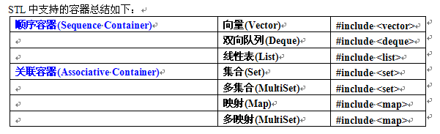
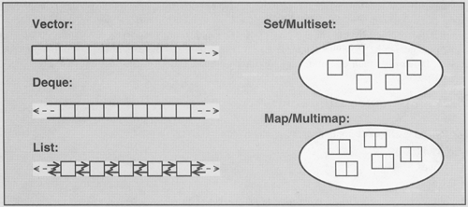

Slide 11
序列式容器的创建和元素的访问(1)
使用序列式容器，须包含相关的头文件，vector、list及deque分别对应：
    #include <vector>
    #include <list>
    #include <deque>
创建序列式容器的对象，大体有5种方式：
(1)创建空的容器，此时容器中的元素个数为0。
        vector<int> obV;
        list<float> obL;
        deque<double> obD;
(2)vector<double> obV(10); //vector型对产生特定大小的容器，此时容器中的元素被创建，编译器使用默认值为元素隐式初始化，像int、float和double等内建的数据类型会被初始化为0，对于类对象元素，将调用其无参构造函数（用户定义的或编译器缺省提供的）或每个参数都有默认值的构造函数。象obV中含10个double型元素, 初始化为0
    list<int> obL(20); //list型对象obL中含20个int型元素, 初始化为0
    deque<float> obD(30); //deque型对象obD中含30个float型元素, 初始化为0
(3)在(2)的基础上更进一步，创建特定大小的容器，并且为其中的每个元素指定初始值，此时在元素多少的参数后增加一个参数。
    vector<int> obV(10,8); //10个int型元素, 每个都初始化为8
    list<double> obL(20,3.1); //20个double型元素, 每个都初始化为3.1
    deque<string> obD(30,"Hello"); //30个string型元素, 每个都初始化为"Hello"

Slide 12
序列式容器的创建和元素的访问(2)
(4)根据已有同类型的容器创建新容器，并将其中的元素完全复制过来，设obV1、obL1和obD1都是现成的容器，里面存储的数据均为int型，则可用下述命令创建新容器
        vector<int> obV2(obV1); //或vector<int> obV2=obV1;
        list<int> obL2(obL1); //或list<int> obL2=obL1;
        deque<int> obD2(obD1); //或deque<int> obD2=obD1;
(5)通过一对迭代器（可暂时理解为指针），以使编译器决定元素的个数和初值，这对迭代器用以标识一组元素区间。
        int sz[5]={11,2,3,4,45};
        vector<int> obV(sz, sz+5);
        list<int> obL(sz, sz+5);
        deque<int> obD(sz, sz+5);
vector和deque类的容器创建后就可以通过容器名[下标]或容器名.at(序号)的形式对元素进行随机访问(这是因为这2种类模板对下标运算符[]进行了重载)；也支持迭代器访问。
但list类的容器不支持下标运算符[]，无法使用[]对元素进行随机访问。但支持双向迭代器访问，如：
list<int>::iterator iter = obL.begin();
见备注代码

Slide 13
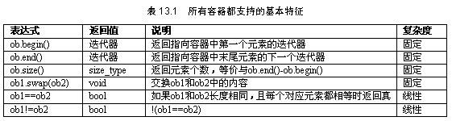
所有容器都支持的特征
代码中，“obL.begin()”返回的是指向容器第一个元素的迭代器，这是所有容器（容器和容器适配器）都支持的特征之一。
所有容器都支持的特征见表13.1，其中ob、ob1和ob2是容器对象名。

Slide 14
序列式容器中元素的插入和删除(1)
在创建普通数组时，需要指定元素的个数，元素的插入和删除很繁琐。但在序列式容器中，只要调用操作函数，所有的事情都由STL类库自动完成，而且容器对象都能随着元素的插入和删除自动地增大或缩小。
下面介绍5类相关函数：
(1)在容器尾部进行插入和删除(list、deque和vector都适用)：
void push_back(t)和void pop_back(void)
(2)在容器头部进行插入和删除(list和deque适用，vector不适用):
void push_front(t)和void pop_front(void)
(3)获取容器头部和尾部元素(list、deque和vector都适用)：
front(void)和back(void)

Slide 15
序列式容器中元素的插入和删除(2)
(4)在容器中间插入元素。有如下3种重载形式：
  将元素t插到p之前，返回的迭代器指向被插入的元素。
  iterator insert(iterator p, elemType t);
  在p之前插入n个t，无返回值。
void insert(iterator p, int n, elemType t);
  在p之前插入[first, last)之间的所有元素。
void insert(iterator p, iterator first, iterator last);

Slide 16
序列式容器中元素的插入和删除(3)
(5)erase删除操作，有2种重载形式：
  删除迭代器p所指向的元素，返回p指向的下一个迭代器：
  iterator erase(iterator p);
  删除[frist,last)之间的所有元素，返回last指向的下一个迭代器：
  iterator erase(iterator first, iterator last);
(6)clear操作：用于将容器对象清空。
  void clear(void);
  用法很简单，不再举例
  对于std::list还有一种删除方法: 成员函数 remove/remove_if

Slide 17
vector容器
介绍完vector、list以及deque的通用用法，下面分别讨论下其特别之处。首先是vector，字面翻译为向量，其用法类似于数组，但其功能比数组更强大。简单地说，vector是数组的类表示，它提供了自动管理内存的功能，可以动态改变vector对象的长度，并随着元素的增删而增大或缩小(?)，提供了对元素的随机访问，和数组一样，在vector尾部添加和删除元素（push_back和pop_back）的时间是固定的，但在vector中间或头部增删元素(insert,erase)的时间和复杂度线性正比于vector容器对象中元素的多少。

Slide 18
deque容器
deque表示双端队列（double-ended queue），deque容器对象支持下标随机访问，在deque头部和尾部添加删除元素时的时间都是固定的，因此，如果有很多操作是针对序列的头部位置的，建议使用deque容器。但是，如果是在deque的中间进行元素的增删处理，操作的复杂度和时间正比于deque对象中元素的多少。

Slide 19
list容器
list类模板表示双向链表，除了首尾元素外，list容器对象中的每个元素都和前面的元素相链接。list不支持下标随机访问，只能通过迭代器双向遍历。
和vector和deque不同的是，在list的任何位置增删元素的时间都是固定的。
说明：除了上述介绍的基本操作外，序列式容器还有其它用于特定场合的成员函数操作，限于篇幅原因，本章只对STL作入门式介绍，更详细的内容可查阅相关资料。

Slide 20
使用关联式容器
关联式容器（associative）又称“联合容器”，将值（value）和关键字（keyword）成对关联，举例来说，在学生管理系统设计时，可以将学号作为关键字，起索引的目的，而将学生姓名、性别、籍贯等信息作为值与学号配对。
标准的STL提供了4种联合容器类模板：set、map、multiset和multimap，总体来说，set中仅仅包含关键字，而没有值的概念，map中存储的是“关键字――值”对，map和set中不会出现多个相同的关键字，multiset和multimap可以分别看作是对set和map的扩展，multimap和multiset允许相同关键字的存在。
4种关联式容器都会根据指定的或默认的排列函数，以关键字为索引，对其中的元素进行排序。

Slide 21
set容器
使用set容器必须#include <set>。
其使用形式如下：
  set<存储类型[,排序函数或对象]> 容器对象名;
第1个参数用以指定存储类型，第2个参数是可选的，用来指定对关键字进行排序的函数或函数对象(函数对象后面介绍)，在默认情况下，将使用less<>类模板，字面意义上可理解为按从小到大进行排列。可以自己设定排序方式：set<int, greater<int>>
根据set的特点，STL提供了3种创建set的方式：
  创建空set容器对象，如：
  set<int> obS;
  将迭代器的区间作为参数的构造函数，如：
    int sz[9]={1,2,3,4,5,6,3,5,6};
    set<int> A(sz,sz+9);
  根据已有同类型的容器创建新容器，如
    set<int> B(A);
set不支持[]下标式的随机访问，必须通过迭代器访问元素。

Slide 22
multiset容器
使用multiset需要包含头文件<set>。
multiset的创建方式与set相同，也是3种方式。
multiset与set不同之处在于其允许出现相同的关键字。

Slide 23
map容器(1)
使用map必须包括头文件<map>。
map的元素是一对对的“关键字-值”组合，“关键字”用于搜寻，而“值”用来表示我们要存取的数据。
在map容器中，每个关键字只能出现一次，不能重复。
可使用类模板pair<class T1,class T2>来表示map容器中形如“关键字-值”的每个元素。如下述语句就生成了map容器对象的一个元素t：
  pair<const int, string> t(600036,”招商银行”);
  cout << t.first << t.second << endl;
//t.first表示600036，t.second表示,”招商银行”
也可创建pair<class T1,class T2>的匿名元素：
  pair<const int, string>(600036,”招商银行”);
  const表示关键字是只读的。

Slide 24
map容器(2)
创建map容器对象的格式如下，各参数含义和set的类似：
  map<关键字类型,值类型[,排序函数或对象]> 容器对象名;
创建方式也是3种：
  1.创建空map容器对象，如：
  map<int,string> obM;
  2.将迭代器的区间作为参数的构造函数，如
  pair<int,string> sz[4]={
    pair<int,string>(1,”北京”),pair<int,string>(2,”深圳”),
    pair<int,string>(3,”广州”),pair<int,string>(2,”苏州”)};
map<int,string> obM(sz,sz+4);
  3.根据已有同类型的容器创建新容器
  map<int,string> B(A);
map支持[]下标式的随机访问，也支持迭代器访问元素。

Slide 25
multimap容器
multimap与map的关系，类似于multiset与set的关系，使用multimap同样需要包含头文件<map>，multimap的创建方式与map相同，有3种方式。multimap与map不同之处在于其允许出现相同的元素。此时不支持[]随机操作。

Slide 26
关联式容器支持的成员函数操作
和序列式容器一样，关联式容器同样支持插入、删除及元素的查找和访问等通用操作，本节将从上述3个方面分别加以介绍。

Slide 27
元素的插入（1）
在下面的4种insert函数中，ob代表关联式容器对象名，t对set和multiset来说，是个关键字，而对map和multimap来说，是个pair结构。
  1. pair<iterator, bool> ob.insert(t)
适用于map和set容器。返回一个pair<iterator,bool>值，当ob中不包含t时，将t插入ob中，bool为true；否则不进行插入，bool为false。无论是否进行了插入操作，iterator都指向关键字和t相同的元素。
  2. iterator ob.insert(t)
适用于multiset和multimap，将t插入到ob中，并返回指向t所在位置的迭代器。
上述2种形式的用法示例见备注代码

Slide 28
元素的插入（2）
  3. iterator ob.insert(p,t)
从迭代器p开始搜索应将t插入到ob中的位置。 适用于4个关联式容器。
对于set/map，只有当ob中不包含t时才进行插入。无论是否插入，都返回一个指向t关键字的iterator。
对于multiset/multimap，将t插入到ob中，返回指向t的iterator；p的作用是加快查找速度。
  4. void insert(i, j)
i,j是一对输入迭代器，此函数用于将[i,j)区间的元素插入到ob中。

Slide 29
元素的删除
关联式容器支持以下4种删除元素的方式：
  1. UINT ob.erase(keyword)
删除容器ob中所有关键字为keyword的元素，返回删除元素的个数。示例见备注代码
  2. void ob.erase(p)
从ob中删除迭代器p所指向的元素，p必须存在，且不能为ob.end()，因为ob.end()是最后一个元素的下一个位置，并不真正存在。
  3. void ob.erase(q1,q2)
从ob中删除半开区间[q1,q2)之间的所有元素。
  4. void clear(void)
删除ob中的所有元素，等价于
void ob.erase(ob.begin(), ob.end());

Slide 30
为容器定义的类型
STL为所有容器定义了下列类型：
  容器::value_type，如 vector<int>::valut_type表示int类型
  (注:对于普通的就是其类型，对于map，则是pair<int, string>类型)
  容器::reference，如list<int>::reference表示int &
  容器::const_reference，如set<int>::const_reference表示const int &
  容器::iterator，如list<int>::iterator表示指向int的迭代器
  容器::const_iterator，const迭代器
  容器::different_type，表示2个迭代器间的距离，类似指针差值。
  容器::size_type,无符号整数，表示容器对象的元素个数。
STL专门为关联式容器定义的类型有：
  容器::key_type,表示关键字的类型,如map<int,string>::key_type=int
  容器::mapped_type, map/multimap中值的类型,上例中的string
  容器::key_compare, 关键字比较函数对象类, 默认为 less<Tkey>
  容器::value_compare, 对set/multiset, 同key_compare; 对map/multimap, 为value_type提供了排序功能

Slide 31
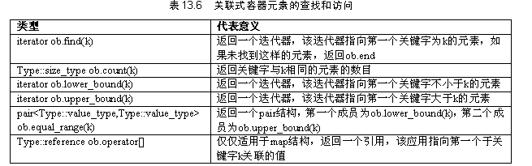
元素的查找与访问
STL为关联式容器提供了一些元素的查找与访问成员函数操作，以方便对元素的管理，见表13.6。

Slide 32
迭代器
在本章介绍过的示例代码中，迭代器起到了很重要的作用，从前面的用法看，迭代器类似于指针，用以指示容器中的某个元素。实际上，我们使用的类内迭代器只是迭代器的一种形式，本节将详细介绍迭代器的相关知识。

Slide 33
理解迭代器本质
模板的引入使得函数和类定义脱离了存储类型的限制，在需要时指定即可，是一种泛化的思维观念．迭代器是种更高层次的抽象，它使得算法独立于容器,这使得算法独立于类型。
迭代器是种类型，在程序中使用的是其对象。从迭代器的层面上看，对所有类型容器元素的访问应该是等价的，因此，迭代器对象应具备以下功能：
  间接访问（*p）,即deference，在迭代器类中必须对一元*操作符定义。
  迭代器对象之间的赋值，如p＝q，在迭代器类中必须对赋值操作符定义。
  迭代器对象间的比较，比较两个迭代器是否相等，因此，在迭代器类内必须对关系运算符==和!=进行定义，原则上讲，不需要对迭代器进行大小比较（<、>）等，就像比较指针实际上是比较其中存储的地址大小一样，没有意义。
  能使用迭代器遍历容器中所有的元素，在本章已给出的示例代码中已经大量应用了诸如“p++”之类的操作，因此，在迭代器类必须对前缀增1和后缀增1进行定义。

Slide 34
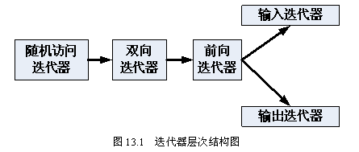
迭代器类型
不同的算法对迭代器的要求不同，为此，STL定义了5种迭代器，分别是
  随机访问迭代器（RandomAccessIterator）
  双向迭代器（BidirectionalIterator）
  前向迭代器（ForwardIterator）
  输出迭代器（OutputIterator）
  输入迭代器（InputIterator）
其层次结构如所示。

Slide 35
为什么要定义这么多迭代器
不同的算法要求的迭代器类型不同，之所以定义了5种迭代器，是为了使用“最合适”的工具，编写算法时在满足要求的基础上尽可能地使用功能少的迭代器，减少迭代器引入的副作用，假设要编写一个查找函数find()，只要能读取容器中的元素即可，最理想的方案是使用输入迭代器，这样，有效防止了在find()函数内对元素的修改，真正“物尽其用”，正如指针一章中曾经介绍的，一把刀既能削铁如泥，又能砍瓜切菜，还能理发，真正用其理发是很危险的，不如剃头刀来的安全方便。
对5种迭代器初步了解后，重新看一下图13.1，实际上，依照箭头的方向，迭代器实现的功能越来越少，除了输出迭代器和输入迭代器是功能相反的并列关系外，箭头左侧的迭代器不仅都实现了右侧迭代器所有的功能，而且在其基础上增加了一些功能。所以说，箭头左侧的迭代器“适应”于箭头右侧的迭代器，因此，如果某个算法的形参为前向迭代器，则实参可以是双向迭代器和随机访问迭代器，但不能是输出迭代器或输入迭代器。

Slide 36
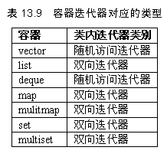
7种容器迭代器的具体类型
7种容器迭代器中，vector和deque是随机访问迭代器，其他5种均为双向迭代器。
7种容器迭代器p均支持如下操作：
*p读，*p写，++p，p++，--p，p--
只有vector和deque迭代器p支持如下操作：
p += n和p -= n

Slide 37
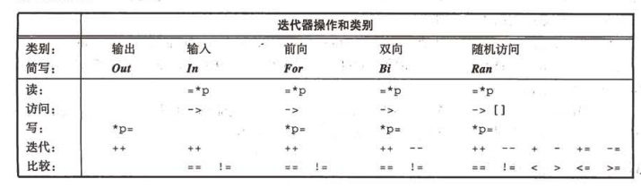

Slide 38
流迭代器
流迭代器是特殊的迭代器，包括两种：
  输出流迭代器(ostream_iterator)
  输入流迭代器(istream_iterator)
理解的要点是将输入/输出流作为容器看待。因此，任何接受迭代器参数的算法都可以和流一起工作。使用流迭代器必须要包含头文件<iterator>。
下面分别介绍。

Slide 39
输出流迭代器
输出流迭代器的定义为：
  ostream_iterator<class T1, class T2=char> 迭代器名(ostream_type &ost, const T2 *p=0);
如：
ostream_iterator<int> osi(cout, "\n");
现在osi就是一个输出流迭代器，通过osi可使用cout输出int类型的数据，结束符为换行符。

Slide 40
输入流迭代器
输入流迭代器的定义为：
istream_iterator<class T1,class T2＝char> 迭代器名(istream_type& ist);
如：
  istream_iterator<int,char> isi(cin);
现在isi就是一个输入流迭代器，通过isi可使用cin接收int数据类型的键盘输入，结束符为非数字字符。

Slide 41
泛型算法
本节讨论的算法不是指容器的成员函数，而是STL类库中提供的一些通用的非成员函数操作。算法是STL的苦力，是处理容器里面数据的方法，操作。这些算法可以操作在多种容器类型上,所以称为“泛型”，泛型算法不是针对容器编写，而只是单独依赖迭代器和迭代器操作实现。
使用泛型算法必须先包含algorithm头文件，使用泛化的算术算法则必须包含numeric头文件：
  #include <algorithm>
  #include <numeric>
在介绍算法前，先来看一下函数对象的概念。

Slide 42
什么是函数对象
在C语言中介绍了函数指针这一概念，使得函数可以作为参数传递给另一个函数；在第9章中介绍了函数调用操作符的重载，这使得在程序中可以使用诸如“对象名(参数表)”的形式，实际上，上述两个概念都属于函数对象。
函数对象是可以以函数方式与()结合使用的任意对象，包括：(functor-仿函数)
  函数名；
  指向函数的指针；
  重载了()操作符的类对象（即定义了函数operator()()的类）。

Slide 43
算法分类
STL将算法库分为4组，前3个在algorithm头文件中描述，而第4个在numeric头文件中描述：
  非修改式序列操作：不改变容器的内容，如find()、for_each()等。
  修改式序列操作：可以修改容器中的内容，如transform()、random_shuffle()、copy等。
  排序和相关操作：包括各种排序函数等，如sort()等。
  通用数字运算：计算两个容器的内部乘积等。
STL中算法函数太多，无法一一介绍，下面仅以简表形式分别列出这4组常用的算法。

Slide 44
非修改式序列操作
for_each():将一个非修改式函数用于指定区间中的每个成员
find():在区间中查找某个值首次出现的位置
find_if():在区间中查找第一个满足断言测试条件的值
find_end():在序列中查找最后一个与另一个序列匹配的值。匹配时可使用等式或二元断言
find_first_of():在第二个序列中查找第一个与第一个序列的值匹配的元素。匹配时可使用等式或二元断言。
adjacent_find():查找第一个与其后面的元素匹配的元素。匹配时可使用等式或二元断言。
count():返回特定值在区间中出现的次数。
count_if():
mismatch():
equal():
search():
search_n():
见for_each()示例代码

Slide 45
修改式序列操作
copy():
copy_backword():
swap():
swap_ranges():
iter_swap():
transform():
replace():
replace_if()
remove/remove_if
……
见replace_if()示例代码

Slide 46
排序和相关操作
sort():
stable_sort():
partial_sort():
nth_element():
lower_bound():
upper_bound():
equal_range():
……

Slide 47
数字操作
accumulate():计算区间中的值的总和
inner_product():计算两个区间的内部乘积
partial_sum():将使用一个区间计算得到的小计复制到另一个区间中
adjacent_different():将使用一个区间的元素计算得到的相邻差集复制到另一个区间中

Slide 48
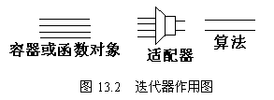
适配器
前面简要提到了适配器的概念，适配器相当于提供了一个接口，使得某些不适用于特定对象的方法可以被该对象所用，适配器形象的功能图解如所示，图中，容器或函数对象无法直接应用于算法，因此，必须有一种中间过渡机制来实现两者的匹配，这就是适配器，本质上，适配器是使一事物的行为类似于另一事物的行为的一种机制。

Slide 49
容器适配器
容器适配器可以看作是对容器的封装，使其具有某些特殊的功能。容器适配器让一种已存在的容器类型采用另一种不同的抽象类型的工作方式实现，只是发生了接口转换而已。标准库提供了三种序列容器适配器： stack(deque,list)、
  queue(deque,list)、
  priority_queue(vector, deque)。
所有适配器都定义了两个构造函数：默认构造函数用于创建空对象，而带一个容器参数的构造函数将参数容器的副本作为其基础值。
默认的stack和queue都基于deque容器实现，而priority_queue则在vector容器上实现。在创建适配器时，通过将一个顺序容器指定为适配器的第二个类型参数，可覆盖其关联的基础容器类型。例如，下述代码创建的ob栈是基于vector实现的。
  stack<int, vector<int> > ob;
三种适配器用法见备注中的示例代码

Slide 50
迭代器适配器
从某种意义上讲，前面介绍的流迭代器也是迭代器适配器，此外，还包括反向迭代器和插入迭代器。和使用流迭代器一样，使用反向和插入迭代器都必须包含头文件<iterator>。
反向迭代器
插入迭代器适配器

Slide 51
函数适配器
函数适配器共有如下3种：
绑定器，有三个：
  bind1st(函数对象,指定值);
    将指定值绑定到函数对象的第1个参数上。
  bind2nd(函数对象,指定值);
    将指定值绑定到函数对象的第2个参数上。
    如前面代码13-17中的bind2nd(lt,3)
  bind(函数对象，指定值… C++11)
  绑定的参数的个数不受限制;对于不事先绑定的参数，需要传std::placeholders进去，从_1开始，依次递增

Slide 52
函数适配器
否定器，也有两个：
  not1() //用于逆转一元断言
  如not1(bind2nd(lt,3))，见示例代码13-19
  not2() //用于逆转二元断言
成员函数适配器，也是三个：
  mem_fun() //容器参数为类指针
  mem_fun_ref() //容器参数为类对象
  具体用法见MSDN和备注代码 (备注后半部分) End
  -mem_fn() 两者都能用(C++11)

Slide 53
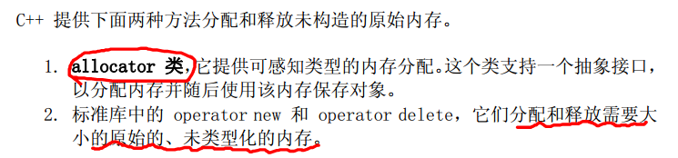
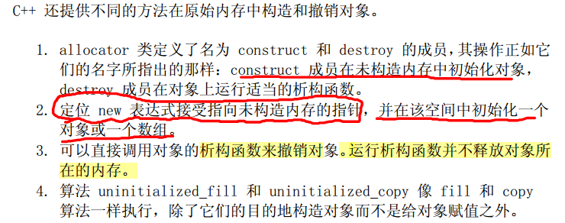
c++ 内存分配

Slide 54
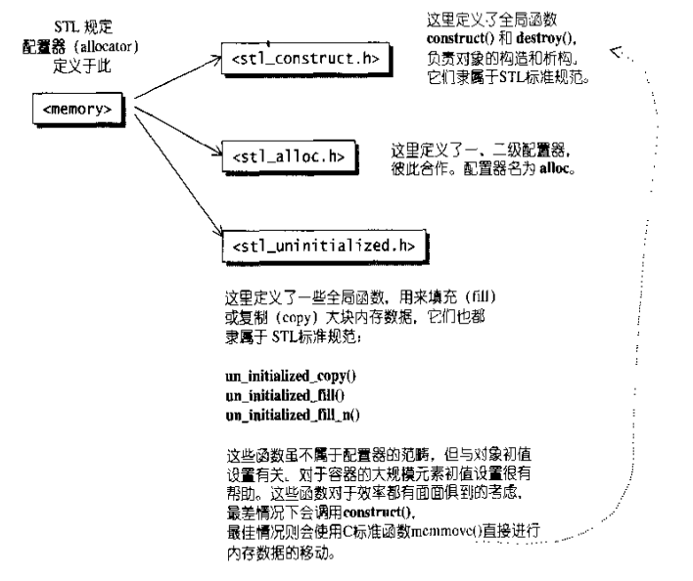

Slide 55

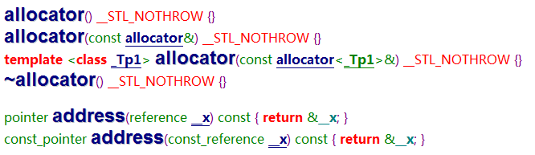

std::allocator提供的接口

Slide 56
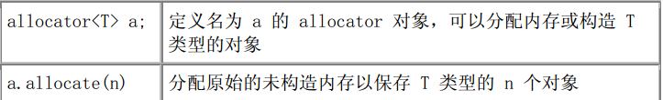
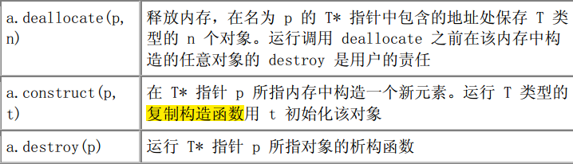
std::allocator提供的接口
位于头文件<stl_alloc.h>

Slide 57

placement new表达式
头文件<stl_construct.h>中使用定位new构造对象
定位new表达式在已分配的原始内存中初始化一个对象
它与new的其它版本的不同之处在于:不分配内存
它只在特定的,预分配的内存地址构造一个对象
它的形式如下:

Slide 58
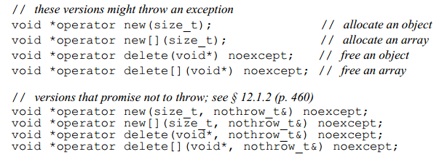
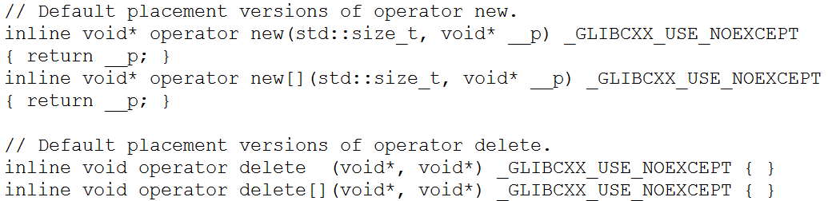
库函数opertor new/delete 头文件<new>
可以重载的版本
不可以重载的版本

Slide 59
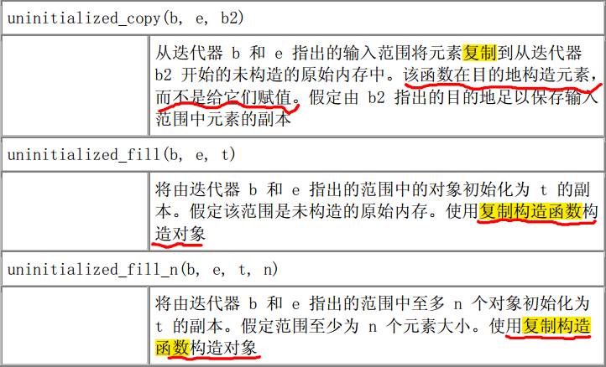
<stl_uninitialized.h>头文件提供的接口

Slide 60
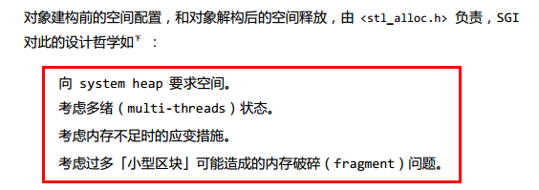
空间分配器的底层实现std::alloc
真正具备空间分配功能的std::alloc

Slide 61

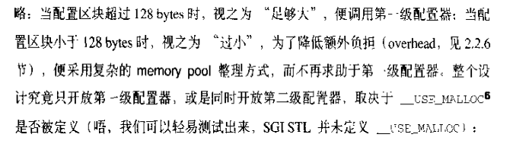
std::alloc的分配策略

Slide 62
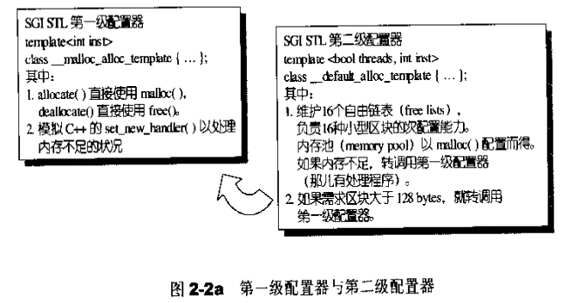
std::alloc的分配策略

Slide 63


__malloc_alloc_template 一级配置器

Slide 64




__default_alloc_template 二级配置器

Slide 65
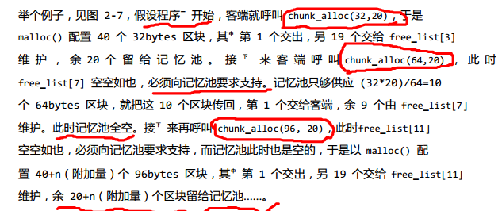
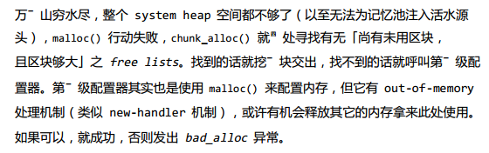
Example

Slide 66
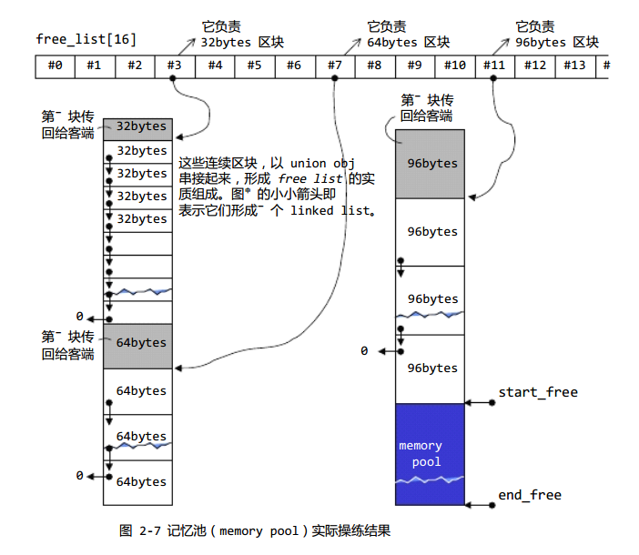

Slide 67
小结
本章介绍了STL的基础知识，掌握STL可以使你的程序结构更合理，数据存储和管理更科学，因此，学好STL是件很必要的事情，限于篇幅的原因，本章只能对STL作简要介绍。力图通过简单的示例让读者掌握STL的精华本质所在，真正理解泛型编程的意义。
模板使得数据结构和类型分离，而STL算法只通过某个数据结构的几个基本的语义属性，屏蔽了数据结构的特定实现，成功的将算法与数据结构分离，在没有效率损失的前提下，得到了及大的弹性。
STL可以看作是由不同的组件组成的系统，理解容器、迭代器、适配器的概念十分重要，在此基础上，真正理解STL算法的本质。
有些算法被表示为容器类方法，但大量STL算法都是通用的、非成员函数的，这时将迭代器作为容器和算法间的接口来实现的，另外，STL算法通过迭代器和指针的概念融合，可用于非STL容器，如常规数组、以及后面要介绍的string对象等。

